Slide 1

Notes:
[meenemen: laptop/beamer, tafelkleed, banner, posters, brochures, flyers, pennen, visitekaartjes]
[powerpoint openen, www.woerdenwijzer.nl openen]
Mijn naam is [….], ik ben [functie] en ik zal u vandaag wat meer vertellen over WoerdenWijzer. Wat is WoerdenWijzer? Waarvoor kunt u bij ons terecht? Wat is onze werkwijze?

Slide 2


Wat is WoerdenWijzer?
Wegwijs in zorg, gezin, werk en inkomen
Marike Koelé en Henk Oskam
Notes:
WoerdenWijzer is de wegwijzer naar ondersteuning bij zorg, gezin, werk en inkomen. Het is onderdeel van de gemeente Woerden.

Slide 3
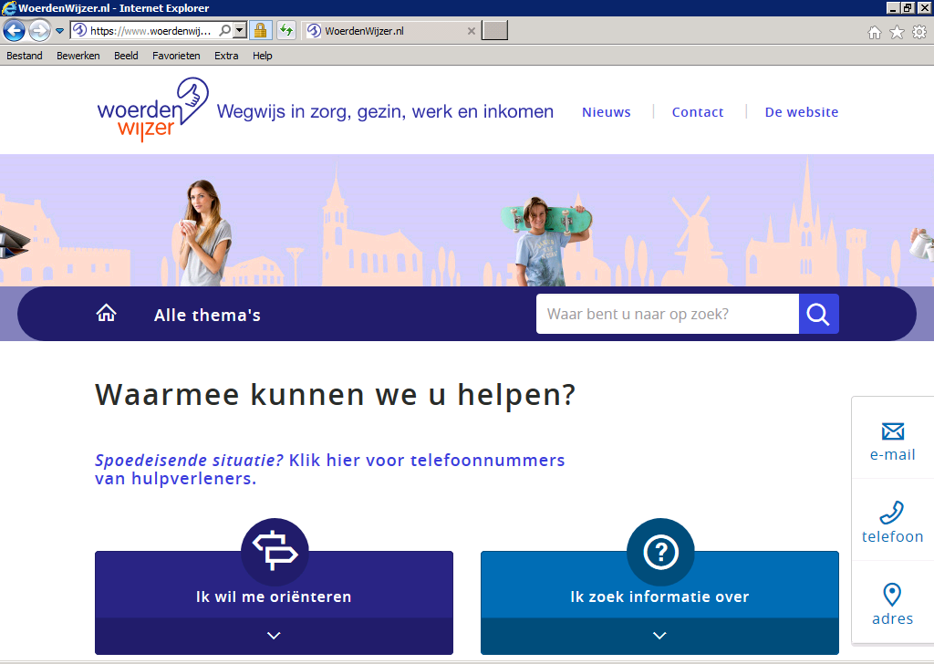


Notes:
Er is een website, telefonische toegang en een team van consulenten.

Slide 4
Waarvoor kunt u terecht?
Actief zijn, meedoen en ontmoeten
Gezin en opvoeding
Geldzaken en inkomen
Ondersteuning en zorg
Reizen en vervoer
Werk en dagbesteding
Notes:
Heeft u moeite om uw huis op orde te houden? Merkt u dat uw kind niet goed meekomt op school? Voelt u zich eenzaam? Lukt het niet om werk te vinden? Voor al deze vragen kunt u terecht bij WoerdenWijzer.

Slide 5

Welke vragen komen bij ons binnen?
Ondersteuning mantelzorgers
Dagbesteding
Lotgenotencontact
Notes:
Heeft u moeite om uw huis op orde te houden? Merkt u dat uw kind niet goed meekomt op school? Voelt u zich eenzaam? Lukt het niet om werk te vinden? Voor al deze vragen kunt u terecht bij WoerdenWijzer.

Slide 6
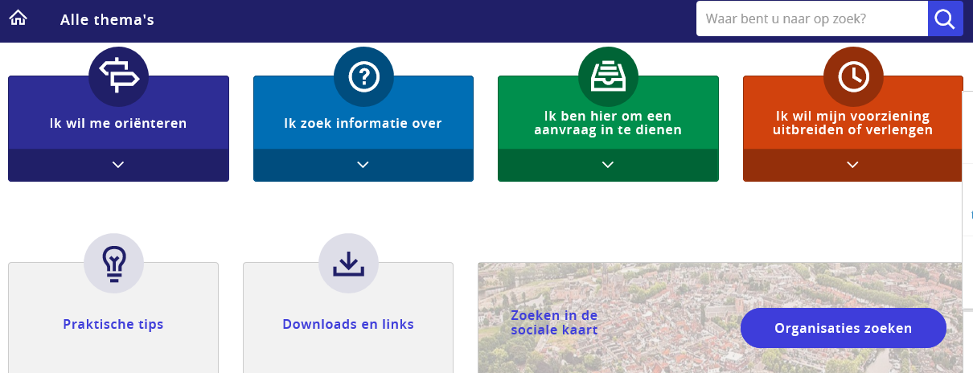
Notes:
Klik op afbeelding, naar https://www.woerdenwijzer.nl/alle-themas/woerdenwijzer/hoe-werkt-woerdenwijzer
Onze aanpak hangt af van uw vragen en uw persoonlijke situatie. Veel antwoorden vindt u op onze website. Misschien kunt u zo uw vraag oplossen met een familielid, vriend of vrijwilliger. U kunt ook een ondersteuningsplan invullen. Als u de vragen in het ondersteuningsplan beantwoordt, wordt uw hulpvraag duidelijker. Blijkt daaruit dat er speciale hulp nodig is? Dan brengt WoerdenWijzer u in contact met de juiste mensen. U kunt ons ook bellen of een persoonlijk gesprek aanvragen. Nadat WoerdenWijzer uw ondersteuningsplan heeft ontvangen, neemt een consulent contact met u op. Samen met de consulent bespreekt u welke ondersteuning u nodig heeft. Dit gesprek is meestal bij u thuis.
Soms kan uw vraag worden opgepakt door een organisatie die u gratis kan ondersteunen. Bijvoorbeeld met maatschappelijk werk, een maaltijdvoorziening of een vrijwilliger die u komt helpen. Voor sommige andere ondersteuning heeft u een besluit van de gemeente nodig. Bijvoorbeeld bij woningaanpassingen en jeugdzorg. U kunt ondersteuning krijgen van aanbieders waarmee de gemeente een contract heeft afgesloten. Of u kunt zelf zorg inkopen met een persoonsgebonden budget (PGB). Als uw ondersteuningsplan goedgekeurd is, wordt de ondersteuning in gang gezet.

Slide 7
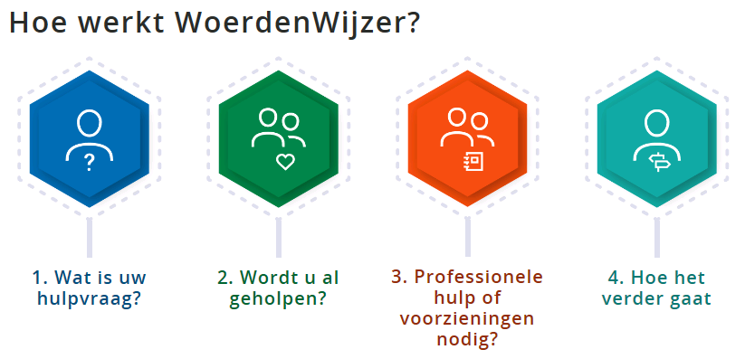
Notes:
Klik op afbeelding, naar https://www.woerdenwijzer.nl/alle-themas/woerdenwijzer/hoe-werkt-woerdenwijzer
Onze aanpak hangt af van uw vragen en uw persoonlijke situatie. Veel antwoorden vindt u op onze website. Misschien kunt u zo uw vraag oplossen met een familielid, vriend of vrijwilliger. U kunt ook een ondersteuningsplan invullen. Als u de vragen in het ondersteuningsplan beantwoordt, wordt uw hulpvraag duidelijker. Blijkt daaruit dat er speciale hulp nodig is? Dan brengt WoerdenWijzer u in contact met de juiste mensen. U kunt ons ook bellen of een persoonlijk gesprek aanvragen. Nadat WoerdenWijzer uw ondersteuningsplan heeft ontvangen, neemt een consulent contact met u op. Samen met de consulent bespreekt u welke ondersteuning u nodig heeft. Dit gesprek is meestal bij u thuis.
Soms kan uw vraag worden opgepakt door een organisatie die u gratis kan ondersteunen. Bijvoorbeeld met maatschappelijk werk, een maaltijdvoorziening of een vrijwilliger die u komt helpen. Voor sommige andere ondersteuning heeft u een besluit van de gemeente nodig. Bijvoorbeeld bij woningaanpassingen en jeugdzorg. U kunt ondersteuning krijgen van aanbieders waarmee de gemeente een contract heeft afgesloten. Of u kunt zelf zorg inkopen met een persoonsgebonden budget (PGB). Als uw ondersteuningsplan goedgekeurd is, wordt de ondersteuning in gang gezet.

Slide 8
Wat betekent dat voor u?
Contact met toegang
Indienen ondersteuningsplan (melding)
Onderzoek. Bij nieuwe aanvragen altijd een huisbezoek
Eventueel medisch advies
Aanvraag
Besluit/beschikking uiterlijk acht weken na melding
Uitvoering kan per gemeente verschillen.
Notes:
In de gemeente zijn er heel veel organisaties die u kunnen helpen met uw vraag. Veel van deze organisaties kunt u zelf benaderen. Zo kunt u terecht bij Kwadraad voor maatschappelijk werk, bij Welzijn Woerden voor welzijnswerk, activiteiten en ondersteuning bij mantelzorg en bij Ferm Werk voor het zoeken naar werk en aanvragen van een uitkering. Op onze website vindt u alle informatie. Klik op homepage op ‘alles zoeken in de buurt’.

Slide 9

Wmo = maatwerk!
Wmo is een wet die voor iedere gemeente geldt
Iedere gemeente heeft een eigen verordening
Iedere gemeente bepaalt zelf met welke organisaties wordt samengewerkt
Notes:
Uw gegevens worden alleen vastgelegd als dit nodig is om passende ondersteuning mogelijk te maken. Dit doen wij altijd in overleg met u. Alleen medewerkers die betrokken zijn bij uw ondersteuning kijken in uw dossier. Uw zorgaanbieder krijgt alleen de gegevens die voor uw ondersteuning van belang zijn.

Slide 10
Wat loopt via gemeente?
Begeleiding, zowel individueel als in een groep. Ook respijtzorg
Voorzieningen: vervoersvoorzieningen, woningaanpassing, huishoudelijke hulp
Ondersteuning mantelzorg
Gehandicaptenparkeerkaart (via www.woerden.nl)
Een voorziening kan beperkt zijn in geldigheidsduur. Soms is een verlenging nodig, dit loopt ook weer via de gemeente.
Notes:
In de gemeente zijn er heel veel organisaties die u kunnen helpen met uw vraag. Veel van deze organisaties kunt u zelf benaderen. Zo kunt u terecht bij Kwadraad voor maatschappelijk werk, bij Welzijn Woerden voor welzijnswerk, activiteiten en ondersteuning bij mantelzorg en bij Ferm Werk voor het zoeken naar werk en aanvragen van een uitkering. Op onze website vindt u alle informatie. Klik op homepage op ‘alles zoeken in de buurt’.

Slide 11

Waar kunt u terecht?
Mantelzorgconsulent
Hart voor Woerden
Zegveld Zorgt
En nog veel meer….
Notes:
In de gemeente zijn er heel veel organisaties die u kunnen helpen met uw vraag. Veel van deze organisaties kunt u zelf benaderen. Zo kunt u terecht bij Kwadraad voor maatschappelijk werk, bij Welzijn Woerden voor welzijnswerk, activiteiten en ondersteuning bij mantelzorg en bij Ferm Werk voor het zoeken naar werk en aanvragen van een uitkering. Op onze website vindt u alle informatie. Klik op homepage op ‘alles zoeken in de buurt’.

Slide 12

Kosten
Eigen bijdrage
Abonnementstarief
Notes:
In de gemeente zijn er heel veel organisaties die u kunnen helpen met uw vraag. Veel van deze organisaties kunt u zelf benaderen. Zo kunt u terecht bij Kwadraad voor maatschappelijk werk, bij Welzijn Woerden voor welzijnswerk, activiteiten en ondersteuning bij mantelzorg en bij Ferm Werk voor het zoeken naar werk en aanvragen van een uitkering. Op onze website vindt u alle informatie. Klik op homepage op ‘alles zoeken in de buurt’.

Slide 13

Uw informatie is vertrouwelijk
Notes:
Uw gegevens worden alleen vastgelegd als dit nodig is om passende ondersteuning mogelijk te maken. Dit doen wij altijd in overleg met u. Alleen medewerkers die betrokken zijn bij uw ondersteuning kijken in uw dossier. Uw zorgaanbieder krijgt alleen de gegevens die voor uw ondersteuning van belang zijn.

Slide 14

Ontwikkelingen binnen WoerdenWijzer
Dichterbij de inwoner werken
Aanwezig op verschillende locaties
Consulenten blijven de inwoner langer volgen
Betere samenwerking tussen organisaties
Notes:
In de gemeente zijn er heel veel organisaties die u kunnen helpen met uw vraag. Veel van deze organisaties kunt u zelf benaderen. Zo kunt u terecht bij Kwadraad voor maatschappelijk werk, bij Welzijn Woerden voor welzijnswerk, activiteiten en ondersteuning bij mantelzorg en bij Ferm Werk voor het zoeken naar werk en aanvragen van een uitkering. Op onze website vindt u alle informatie. Klik op homepage op ‘alles zoeken in de buurt’.

Slide 15

Contactgegevens regio
Montfoort: SWOM 0348-469109 sociaalteam@swomontfoort.nl
Stichtse Vecht 14-0346 (algemeen nummer)
Oudewater 0348 – 561893 info@stadsteamoudewater.nl
De Ronde Venen: servicepunt Wonen, Welzijn en Zorg 0297 - 58 76 00
Notes:
In de gemeente zijn er heel veel organisaties die u kunnen helpen met uw vraag. Veel van deze organisaties kunt u zelf benaderen. Zo kunt u terecht bij Kwadraad voor maatschappelijk werk, bij Welzijn Woerden voor welzijnswerk, activiteiten en ondersteuning bij mantelzorg en bij Ferm Werk voor het zoeken naar werk en aanvragen van een uitkering. Op onze website vindt u alle informatie. Klik op homepage op ‘alles zoeken in de buurt’.

Slide 16

Notes:
Hoe werkt het nu in de praktijk?
Klik naar de homepage, www.woerdenwijzer.nl
Licht één van de verhalen toe (naar keuze van de toehoorders) en laat zien deze persoon op de website antwoord heeft kunnen vinden.
Vraag of iemand nog een andere hulpvraag belicht wil zien. En laat zien hoe de website hierbij kan helpen.

Slide 17
Contact
Heeft u vragen over zorg, gezin, werk en inkomen?
Wij helpen u graag.
Telefoon (0348) 428 600
E-mail info@woerdenwijzer.nl
Bezoekadres Stadhuis, Bleek 10, Woerden (alleen op afspraak)
Notes:
Bedankt voor uw interesse en aandacht. Zijn er vragen?
[brochures en flyers en evt visitekaartjes uitdelen]

